Slide 1
第四章 存储器管理
存储器的层次结构
程序的装入和链接
连续分配方式
对换
分页存储管理
分段存储管理
Page <number>

Slide 2
基本分段存储管理
分段存储管理方式的引入
分段系统的基本原理
信息共享
段页式存储管理方式
Page <number>

Slide 3
分段存储管理方式的引入
分页存储管理的主要目的是为了提高内存利用率，分段存储管理的主要目的是为了满足用户在编程和使用上的要求
分段管理的主要目的
  方便编程
    用户作业通常按逻辑关系分若干个段
    如
      LOAD 1, [A]|<D>;
      STORE 1,[B]|<C>;
  信息共享
    程序与数据的共享是以信息的逻辑单位为基础
  信息保护
  动态增长
  动态链接
Page <number>

Slide 4
分段存储管理方式的引入
操作系统
第1章
第2章
... ...
第7章
第1页
... ...
第30页
第200页
... ...
第300页
Page <number>

Slide 5
基本分段存储管理
分段存储管理方式的引入
分段系统的基本原理
信息共享
段页式存储管理方式
Page <number>

Slide 6
分段系统的基本原理
分段
  分段存储管理方式中，作业的地址空间被分成若干个段(segment)，每个段定义了一组逻辑信息
  分段地址中的地址具有如下结构
  分段方式已得到许多编译程序的支持
段号 | 段内地址
31 16 15 0
Page <number>

Slide 7
分段系统的基本原理
段表
  在分段式存储管理系统中，为每个分段分配一个连续的分区，而进程中的各个段可以离散地移入内存中的不同的分区中
  系统为每个进程建立一张段映射表，简称为“段表”
  每个段在段表中占一个表项，其中记录了该段在内存中的起始地址（又称为“基址”）和段的长度
Page <number>

Slide 8
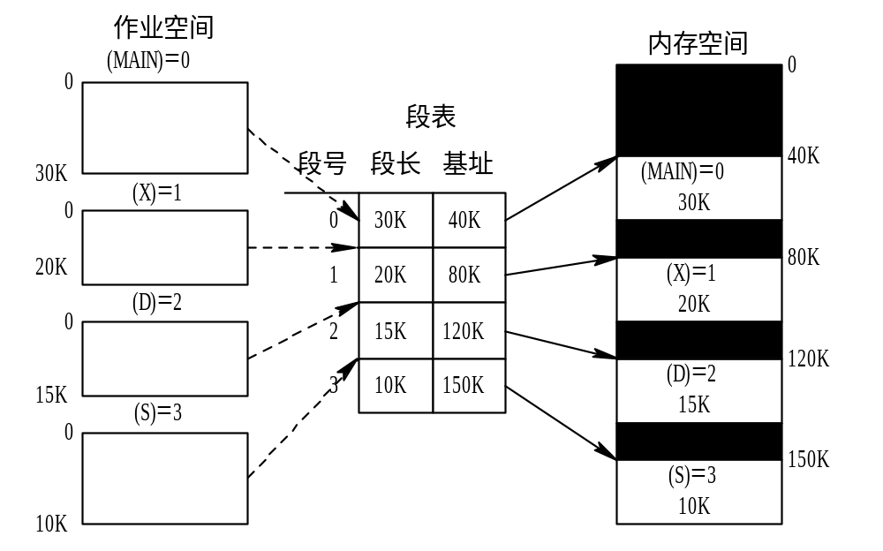
利用段表实现地址映射

Slide 9
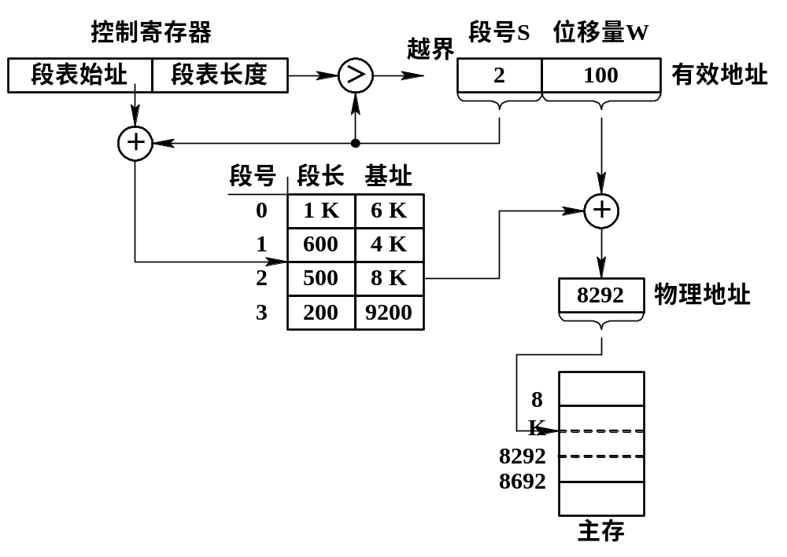
分段系统的地址变换过程

Slide 10
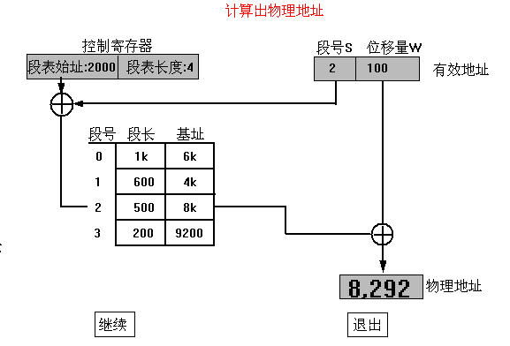
Page <number>

Slide 11
分段系统的基本原理
分页和分段的主要区别
  页是信息的物理单位， 分页仅仅是由于系统管理的需要而不是用户的需要。
  段则是信息的逻辑单位，它含有一组其意义相对完整的信息。 分段的目的是为了能更好地满足用户的需要
  页的大小固定且由系统决定；而段的长度却不固定， 决定于用户所编写的程序
  分页的作业地址空间是一维的，即单一的线性地址空间，程序员只需利用一个记忆符，即可表示一个地址； 而分段的作业地址空间则是二维的，程序员在标识一个地址时，既需给出段名， 又需给出段内地址
Page <number>

Slide 12
基本分段存储管理
分段存储管理方式的引入
分段系统的基本原理
信息共享
段页式存储管理方式
Page <number>

Slide 13
信息共享
分段存储的一个优点是易于实现段的共享，即允许若干个进程共享一个或多个分段
分页系统中虽然也能实现程序和数据的共享，但远不如分段系统方便
可重入代码（Reentrant Code）又称为“纯代码”（Pure Code）是一种允许多个进程同时访问的代码。可重入代码是一种不允许任何进程对它进行修改的代码
Page <number>

Slide 14
信息共享
设系统中有一个编辑程序Editor，大小为160K
分页系统的页面大小为4K，则Editor应占用40个页面
在分页系统中共享Editor时，每个用户程序的页表中必须写入40项的Editor页表
在分段系统中共享Editor，只须在段表中写入一项即可
Page <number>

Slide 15
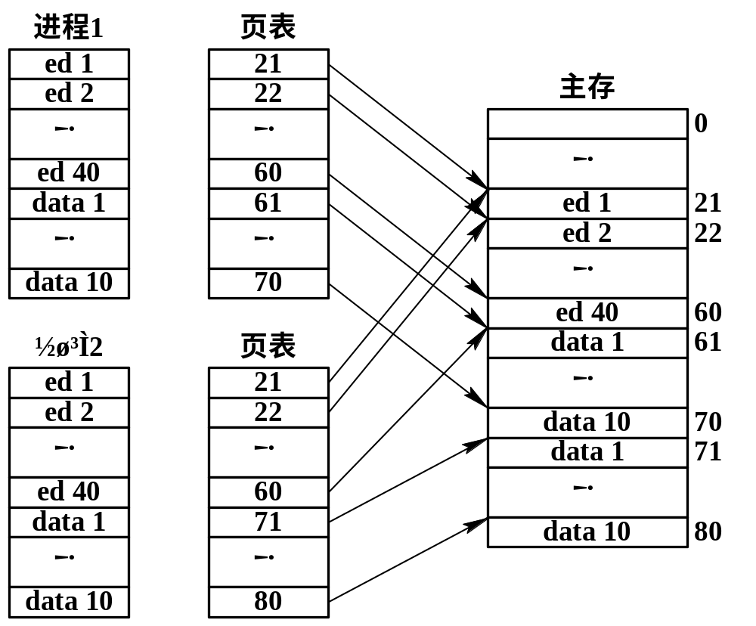
分页系统中共享editor的示意图

Slide 16
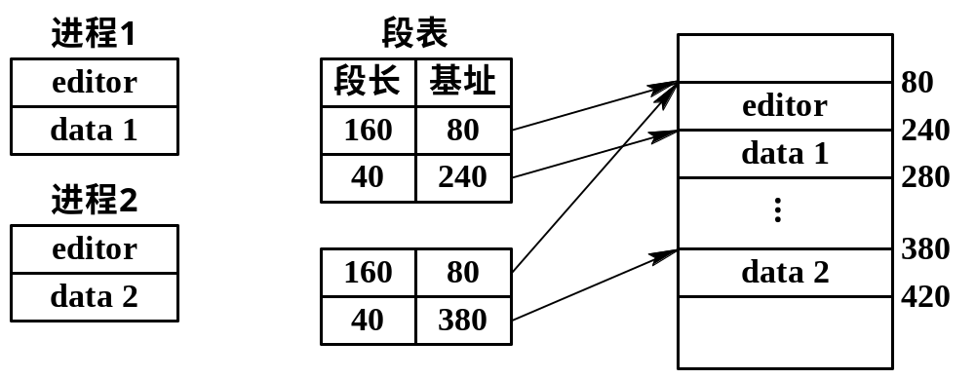
分段系统中共享editor的示意图

Slide 17
基本分段存储管理
分段存储管理方式的引入
分段系统的基本原理
信息共享
段页式存储管理方式
Page <number>

Slide 18
段页式存储管理方式
基本原理
  分页系统与分段系统各有优缺点
    分页内存利用率高，但不方便共享
    分段能满足用户需求，但各段在本质上仍是连续分配
  是分段和分页原理的结合
  将用户程序分成若干个段，再把每一段分成若干个页，并为每一段赋予一个段名
  段页式管理中，地址机构由段号、段内页号及页内地址三部分所组成
Page <number>

Slide 19
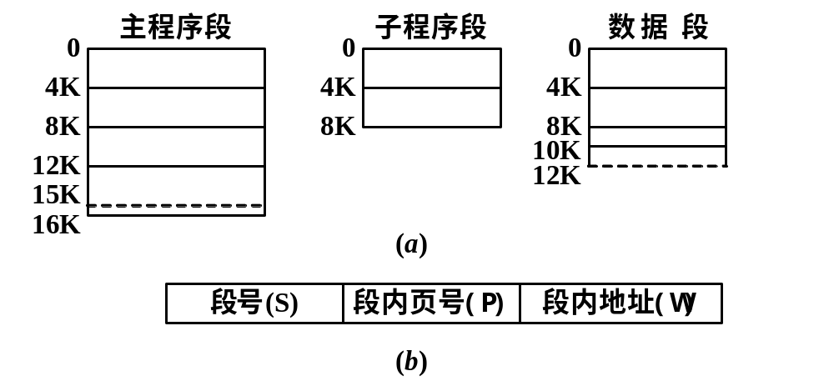
段页式存储管理方式
作业地址空间和地址结构
Page <number>

Slide 20
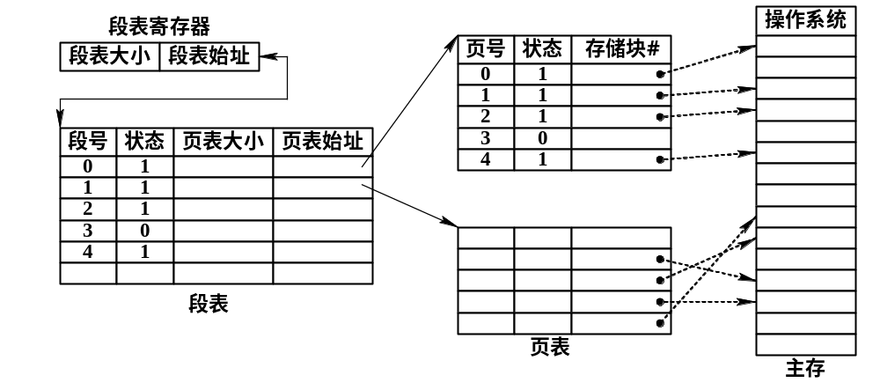
段页式存储管理方式
利用段表和页表实现地址映射
Page <number>

Slide 21
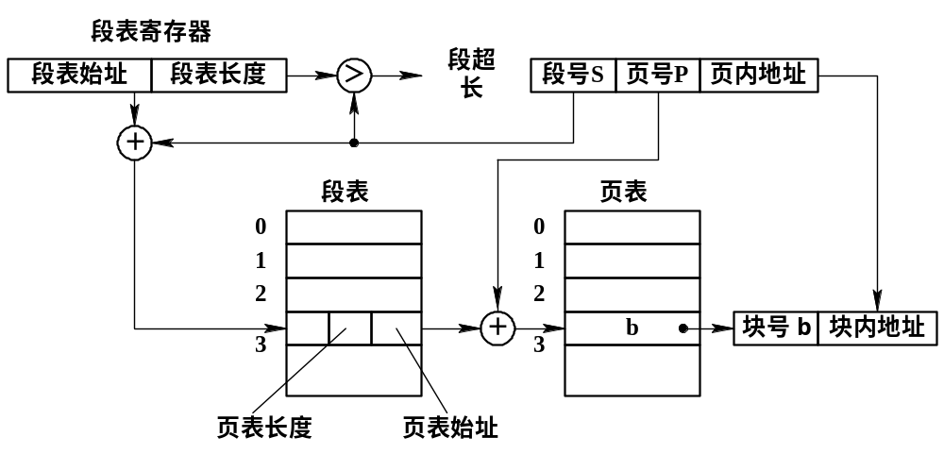
段页式存储管理方式
地址变换过程
段页式系统中的地址变换机构
Page <number>

